Slide 1
الإهمال والاستغلال
مشروع SIHHAT
دعم الخدمات الصحية للمهاجرين في تركيا

Slide 2
الغاية
زيادة وعي المشاركين حول الإهمال والاستغلال
واكتسابهم المعلومات حول أنظمة الحماية
مشروع SIHHAT
دعم الخدمات الصحية للمهاجرين في تركيا

Slide 3
المكتسبات
يجب على المشارك في نهاية هذه الجلسة أن يكون قادراً على؛
تعريف الإهمال والاستغلال
سرد أنماطه
شرح المخاطر وعوامل الوقاية
سرد القوانين المتعلقة بسوء معاملة الطفل
شرح ما يجب القيام به عند الشك بوجود الاستغلال
مشروع SIHHAT
دعم الخدمات الصحية للمهاجرين في تركيا
Notes:
ملاحظة للمدرب:
يطرح سؤال، ما نوع البيئة التي يجب أن يكبر فيها الطفل؟ قم بسرد غايات ومكتسبات الجلسة بعد حديث المشاركين. بعد جعل المشاركين يهتمون بالموضوع، اشرح الموضوع باستخدام المادة المرئية وتقنية السؤال والجواب.

Slide 4
الطفل
الشخص الذي لم يتم عامه الـ 18 هو عبارة عن طفل.
المادة 6 / 1 – c من قانون العقوبات التركي(TCK) رقم 5237.
مشروع SIHHAT
دعم الخدمات الصحية للمهاجرين في تركيا

Slide 5
سوء معاملة الطفل
سوء المعاملة الجسدية و / أو العاطفية للأطفال
الاستغلال الجنسي
اللامبالاة والإهمال
بالإضافة إلى استغلال الأطفال بالمعنى التجاري والأشكال الأخرى للاستغلال.
مشروع SIHHAT
دعم الخدمات الصحية للمهاجرين في تركيا

Slide 6
مستغلو الطفل
قد يكونون؛ أفراد الأسرة
الأشخاص المسؤولون عن رعاية الطفل
الأصدقاء
الأقارب
الغرباء
الموظفون الذين قد تكون لديهم علاقة مع الطفل
أرباب العمل
الأطفال الآخرون.
مشروع SIHHAT
دعم الخدمات الصحية للمهاجرين في تركيا

Slide 7
الاستغلال الجسدي
الاستغلال الجنسي
يتم تعريف 4 أنماط لسوء المعاملة من قبل منظمة الصحة العالمية
الاستغلال العاطفي
الإهمال
مشروع SIHHAT
دعم الخدمات الصحية للمهاجرين في تركيا

Slide 8
الاستغلال الجسدي
الاستخدام المتعمد للقوة الجسدية ضد طفل والتي تلحق الضرر أو من المحتمل بشدة أن تلحق الضرر
بصحة الطفل
أو حياته
أو نموه
أو كرامته.
مشروع SIHHAT
دعم الخدمات الصحية للمهاجرين في تركيا

Slide 9
الاستغلال الجنسي
إشراك الطفل في نشاط جنسي لا يفهمه بشكل تام
ويكون من غير الممكن أن يوافق عليه
أو لا يكون مستعداً له من الناحية التطورية
أو يتعارض مع قوانين المجتمع
والأعراف الاجتماعية.
مشروع SIHHAT
دعم الخدمات الصحية للمهاجرين في تركيا

Slide 10
الاستغلال العاطفي
هو قيام الوالدين أو مقدم الرعاية بالتأثير على الصحة النفسية للطفل من خلال الأفعال أو الأقوال وبالتالي منع الطفل من الوصول إلى القدرة الوراثية من حيث النمو والتطور والصحة النفسية.
يمكن أن يحدث هذا الأمر في المرة الواحدة كما يمكن له أن يحدث من خلال التكرر في مرات عديدة.
مشروع SIHHAT
دعم الخدمات الصحية للمهاجرين في تركيا

Slide 11
الإهمال
هو إهمال الأشخاص المسؤولين عن رعاية الطفل تلبية الاحتياجات الأساسية للطفل من الغذاء والكساء والمأوى والتعليم والصحة وصحة الأسنان والحب.
إعاقة الصحة الجسدية والنفسية للطفل أو إعاقة نموه البدني أو العاطفي أو الاجتماعي أو الأخلاقي.
مشروع SIHHAT
دعم الخدمات الصحية للمهاجرين في تركيا

Slide 12
الإكراه على الزواج المبكر
حالات الزواج التي تتم قبل سن الـ 18 وقبل الجهوزية لتحمل المسؤوليات الجسدية
والنمائية
والنفسية للزواج والإنجاب.
مشروع SIHHAT
دعم الخدمات الصحية للمهاجرين في تركيا

Slide 13
سفاح القربى
تُعرَّف العلاقة الجنسية بين شخصين لا يُسمح لهما قانوناً بالزواج على أنها سفاح القربى.
بالإضافة إلى الأقارب كالآباء والأمهات والإخوة والأخوات الأكبر سناً والأعمام والأخوال والعمّات والخالات والأجداد الذين لهم صلة قرابة، تندرج مجموعة كبيرة من الأقارب الذين لهم سلطة على الطفل واحترام كوالديه ضمن تعريف سفاح القربى. على سبيل المثال؛ يندرج الصهر وزوجة الأب – زوج الأم والأخوة والأخوات غير الأشقاء ضمن هذه المجموعة.
مشروع SIHHAT
دعم الخدمات الصحية للمهاجرين في تركيا
Notes:
ملاحظة للمدرب:
يطرح سؤال، ما نوع البيئة التي يجب أن يكبر فيها الطفل؟ قم بسرد غايات ومكتسبات الجلسة بعد حديث المشاركين. بعد جعل المشاركين يهتمون بالموضوع، اشرح الموضوع باستخدام المادة المرئية وتقنية السؤال والجواب.

Slide 14
المخاطر
الأطفال الذين لم يتم التخطيط لإنجابهم أو غير المرغوب فيهم
الأطفال المصابون بمرض جسدي أو نفسي و / أو الذين يحتاجون إلى رعاية مستمرة
أطفال الآباء والأمهات الصغار الذين تزوجوا قبل أن يكبروا بشكل كامل أو يصبحوا على استعداد لتحمل مسؤولية الوالدين.
الأطفال الموجودون في بيئة عائلية كثيرة الأطفال أو مزدحمة
المشاكل النفسية وتعاطي الكحول والمخدرات لدى الأم أو الأب
مشروع SIHHAT
دعم الخدمات الصحية للمهاجرين في تركيا

Slide 15
المخاطر
يمكن أن يكون العجز الاقتصادي والبطالة من عوامل الخطر الهامة. إن من الممكن مشاهدة نقص التغذية لدى كل من أفراد الأسرة والأطفال نظراً لإمكانية مواجهة الأسر الفقيرة صعوبات في الحصول على الغذاء.
يمكن للمشاكل المادية والبطالة أن تزيد من الغضب والإحباط داخل الأسرة. قد ينشأ خطر العنف الأسري أحياناً عندما لا يستطيع أفراد الأسرة التعامل مع هذه المشاعر.
مشروع SIHHAT
دعم الخدمات الصحية للمهاجرين في تركيا

Slide 16
المخاطر
النقطة الأخرى المهمة هي البيئة والبنية الاجتماعية التي يعيش فيها الطفل.
إن العيش في مناطق ترتفع فيها معدلات الجريمة والعنف وتعاطي المخدرات وبيعها يمكن أن يجعل الطفل عرضة للاستغلال.
مشروع SIHHAT
دعم الخدمات الصحية للمهاجرين في تركيا

Slide 17
المخاطر
إن التكنولوجيا والإنترنت اللذان يدخلان حياتنا بسرعة مع العالم المتغير ويكادان يكونان جزءاً لا يتجزأ من حياتنا، يعرضان أطفالنا أيضاً للخطر عندما لا يتم استخدامهما بشكل فعال وآمن.
يصبح الأطفال الذين يستخدمون الإنترنت بشكل غير متحكم فيه عرضة للاستغلال النفسي والجسدي والجنسي.
مشروع SIHHAT
دعم الخدمات الصحية للمهاجرين في تركيا

Slide 18
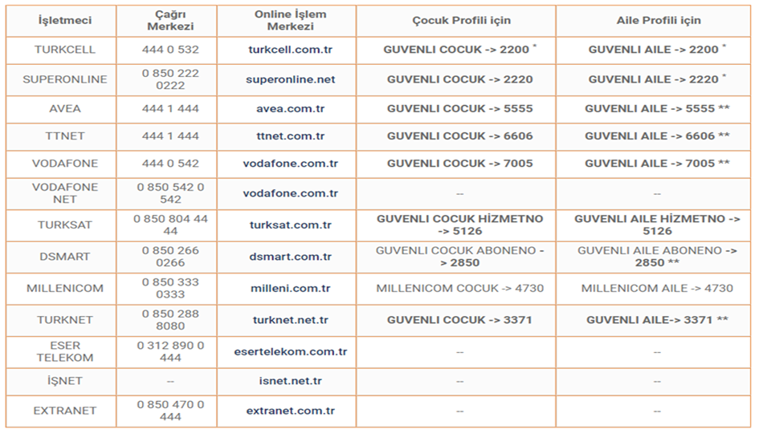
مزود الخدمة
مركز الاتصال
مركز الإجراء على الإنترنت
من أجل ملف الطفل
من أجل ملف العائلة
LOREM İPSUM

Slide 19
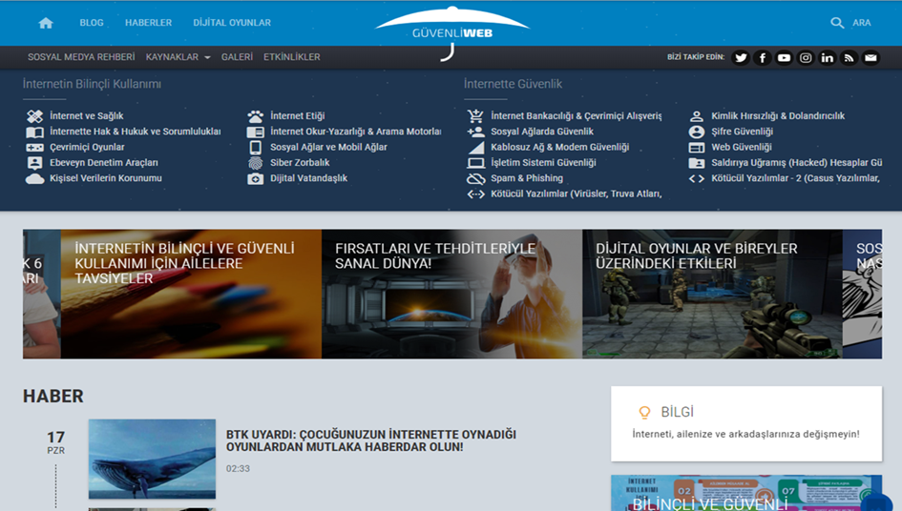
LOREM İPSUM

Slide 20
عوامل الوقاية
التواصل الصحي والقوي داخل الأسرة
وجود علاقات صحية داخل الأسرة
الحصول على دخل اقتصادي يضمن السكن والتغذية الملائمين والصحيين
مشروع SIHHAT
دعم الخدمات الصحية للمهاجرين في تركيا

Slide 21
عوامل الوقاية
بيئة الأسرة والمدرسة التي تظهر الاحترام للطفل
استمرارية التعليم
التعاون بين المدرسة وأولياء الأمور
العلاقات الصحية والداعمة مع العائلة والأصدقاء والجيران
مشروع SIHHAT
دعم الخدمات الصحية للمهاجرين في تركيا

Slide 22
لاحظت تعرض الطفل للاستغلال أو علمت ذلك ...
حاول إبعاد الشخص الذي يقوم باستغلال الطفل عن الطفل في حال كان ذلك ممكناً.
قم بإبعاد الطفل عن بيئة الاستغلال في حال لم تكن قادراً على إبعاد المستغل (على سبيل المثال، اصطحابه إلى قريب آخر / ضمان إرساله إليه).
مشروع SIHHAT
دعم الخدمات الصحية للمهاجرين في تركيا
Notes:
ملاحظة للمدرب: حاول جعل المشاركين يسردون المواد التالية مع الأمثلة من خلال طرح سؤال، أدركت بأن طفلاً يتعرض للاستغلال، ما الذي ستفعله؟

Slide 23
لاحظت تعرض الطفل للاستغلال أو علمت ذلك ...
كن إلى جانب الطفل وخذ ما يقوله على محمل الجد.
ادعم الطفل دون محاكمته.
اتصل بالشرطة / الدرك وقم بالإبلاغ من أجل حماية الطفل.
اتصل بسيارة الإسعاف إن كانت هناك حاجة إلى تدخل طبي إسعافي.
مشروع SIHHAT
دعم الخدمات الصحية للمهاجرين في تركيا
Notes:
ملاحظة للمدرب: حاول جعل المشاركين يسردون المواد التالية مع الأمثلة من خلال طرح سؤال، أدركت بأن طفلاً يتعرض للاستغلال، ما الذي ستفعله؟

Slide 24
عند القيام بالإبلاغ، تأتي الشرطة أو الدرك مع مركبة مدنية وملابس مدنية ويأخذون الطفل إلى مركز مراقبة الطفل بشكل آمن.
يأتي ممثلو جميع المؤسسات والخبراء ذوي الصلة إلى المركز من أجل حماية الطفل وحقوقه ويتم فحص الطفل والحصول على أقواله بطريقة صحية وآمنة في هذا المركز.
يتم إجراء المقابلات الأسرية وإعداد تقرير الطفل. يمكن للطفل والأسرة البقاء في هذا المركز لفترة قصيرة حتى يتم ضمان سلامتهم في حال لزم الأمر ذلك.
يتم تقديم الخدمات على مدار 7 أيام / 24 ساعة. بفضل هذا المركز، لا يقوم الطفل بمراجعة المؤسسات واحدة واحدة بعد الحادث السيئ ولا يدلي بأقواله مرات عديدة، وبالتالي فإنه لا يتعرض للمزيد من الأذى.
LOREM İPSUM
مشروع SIHHAT
دعم الخدمات الصحية للمهاجرين في تركيا
Notes:
ملاحظة للمدرب:
قل بأن إساءة معاملة الأطفال هي جريمة وفقاً لقوانيننا، وأسقط المواد ذات الصلة على الشاشة واقرأ العناوين بسرعة.

Slide 25
قانون العقوبات التركي رقم 5237
الإتجار بالبشر (المادة 80)
التعذيب (المادة 94)
إلحاق الأذى (المادة 96)
الهجر (المادة 97)
عدم تأدية مسؤولية تقديم المساعدة أو القيام بالإبلاغ (المادة 98)
الاستغلال الجنسي للأطفال (المادة 103)
العلاقة الجنسية مع قاصر (المادة 104)
التحرش الجنسي (المادة 105)
حرمان الشخص من حريته (المادة 109)
LOREM İPSUM
مشروع SIHHAT
دعم الخدمات الصحية للمهاجرين في تركيا

Slide 26
قانون العقوبات التركي رقم 5237
التمييز (المادة 122)
الإخلال بسلام وطمأنينة الأشخاص (المادة 123).
الحركات الخادشة للحياء (المادة 225)
الإباحية (المادة 226)
الدعارة (المادة 227)
التسوّل (المادة 229)
تغيير نسب الطفل (المادة 231)
سوء المعاملة (المادة 232)
انتهاك المسؤولية الناجمة عن قانون الأسرة (المادة 233)
اختطاف واحتجاز الطفل (المادة 234)
LOREM İPSUM
مشروع SIHHAT
دعم الخدمات الصحية للمهاجرين في تركيا

